Slide 1




Universidad Central Del Ecuador
Facultad de Ciencias Económicas
Carrera de fianzas
“EXPORTACIÓN DE LA MORA DE CASTILLA EN ECUADOR”
export-berry

Slide 2

Integrantes:
ANDRÉS BRITO
JOSELYN GUANOLUISA
DANIELA JAMI
KENNETH LEÓN
MICHAEL PANTI
STEEVEN TULCÁN
TATIANA YANACALLO
SAMANTA YUCAILLA ( COORDINADORA)

Slide 3
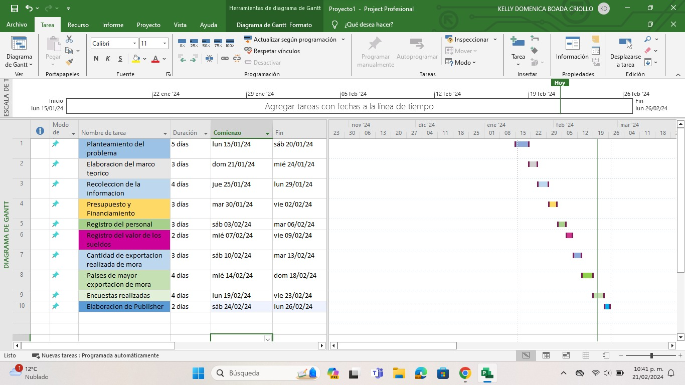

Cronograma
Fuente: F1-002
Autor: Grupo N°5

Slide 4
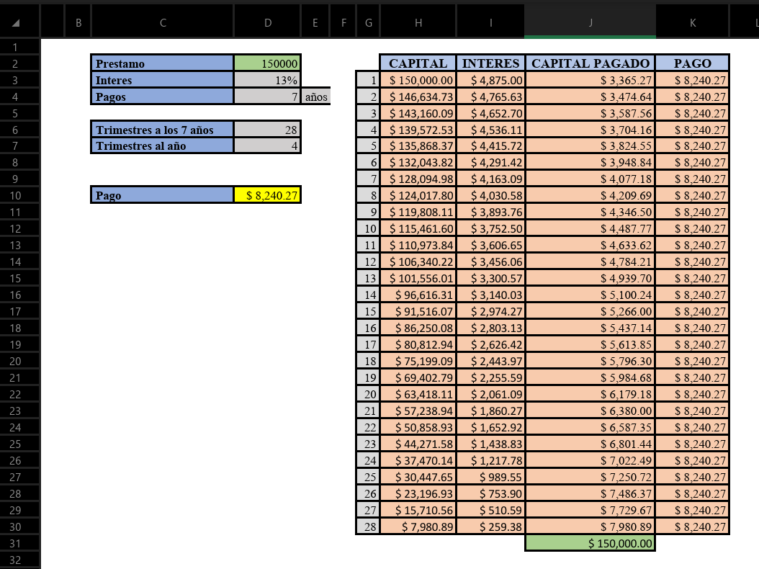
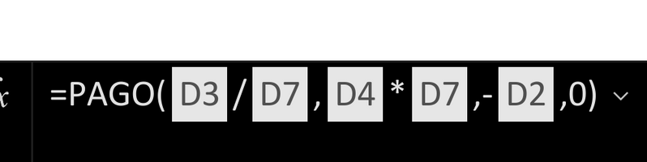
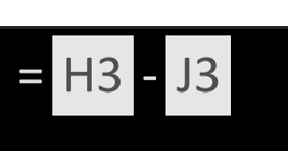
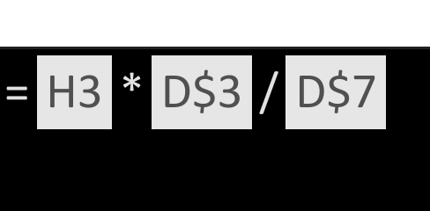
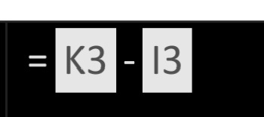
PRESUPUESTO Y FINANCIAMIENTO

Slide 5
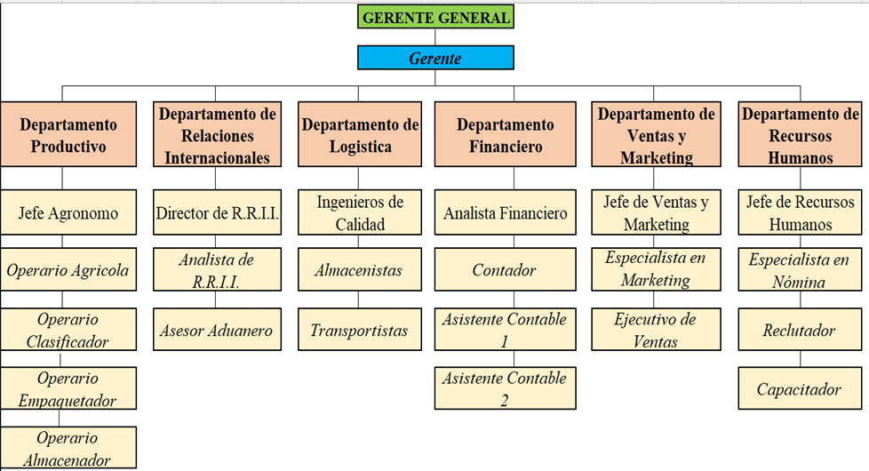


RECURSOS HUMANOS
Fuente: F1-002
Autor: Grupo N°5

Slide 6
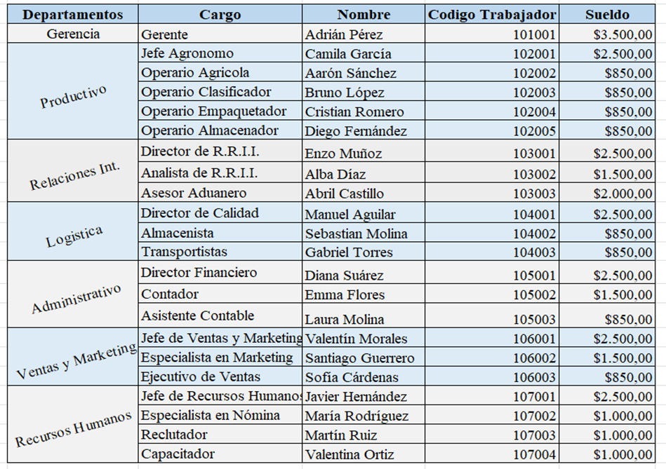
SUELDO DE LOS TRABAJADORES
Fuente: F1-002
Autor: Grupo N°5

Slide 7
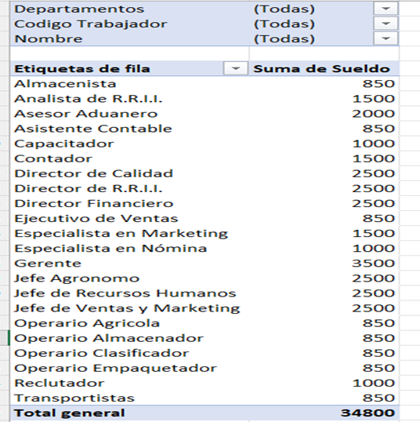

GASTO MENSUAL TRABAJADORES
$34800
Fuente: F1-002
Autor: Grupo N°5

Slide 8

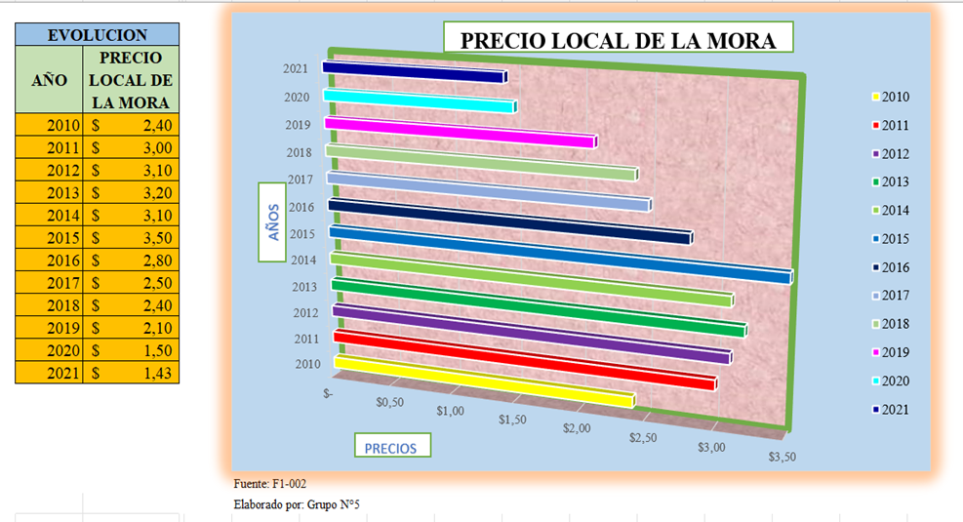

Slide 9
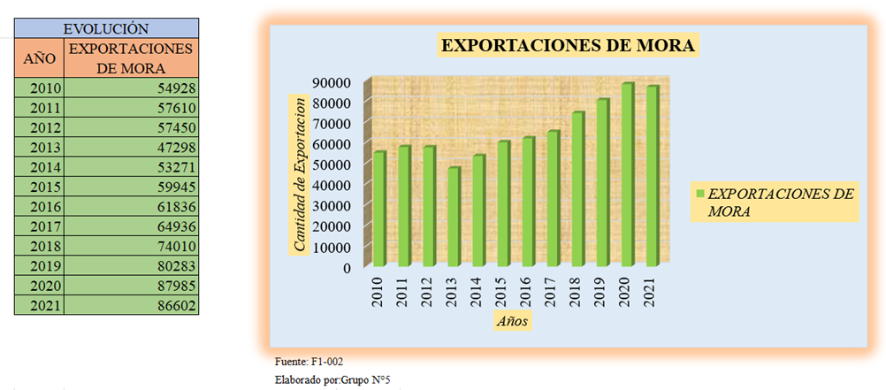



· Se realizó una tabla con la cantidad de exportaciones realizada

Slide 10
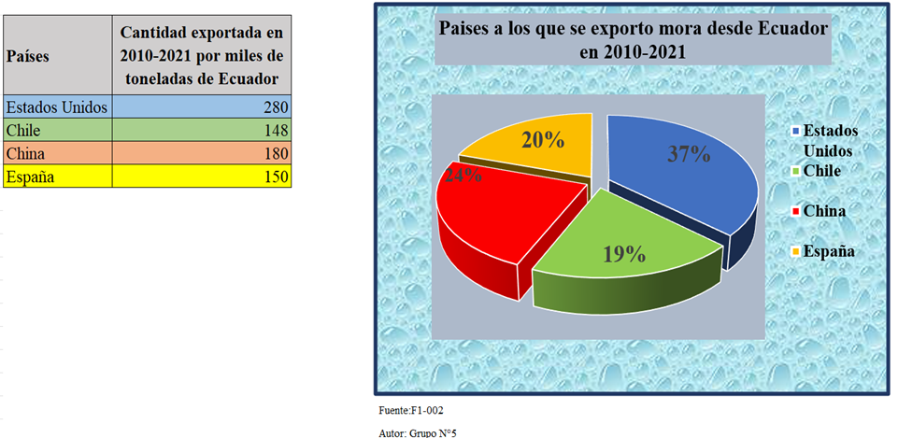

Slide 11
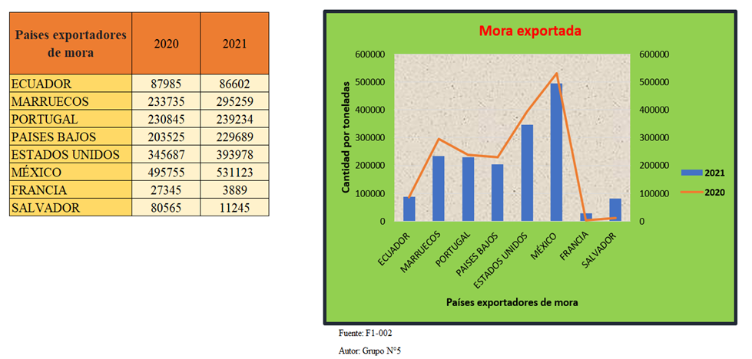

Slide 12

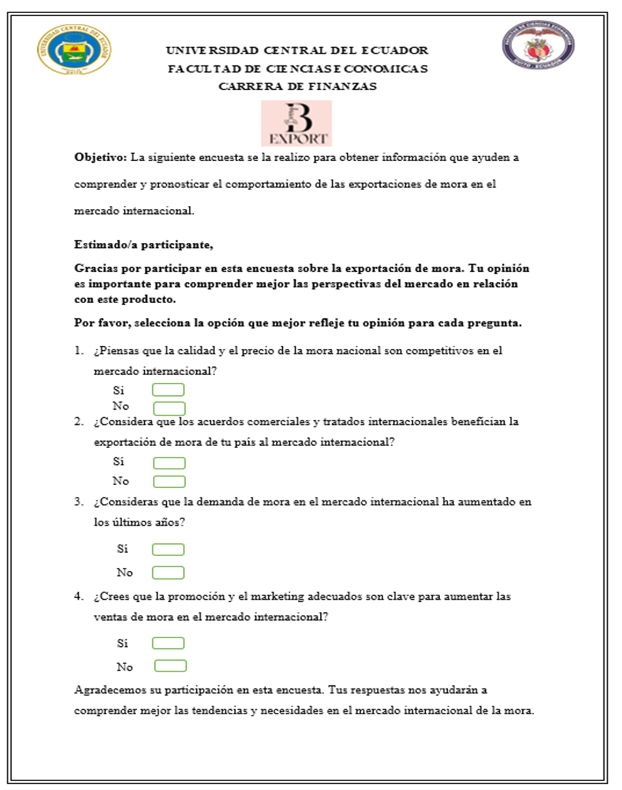

ENCUESTA

Slide 13
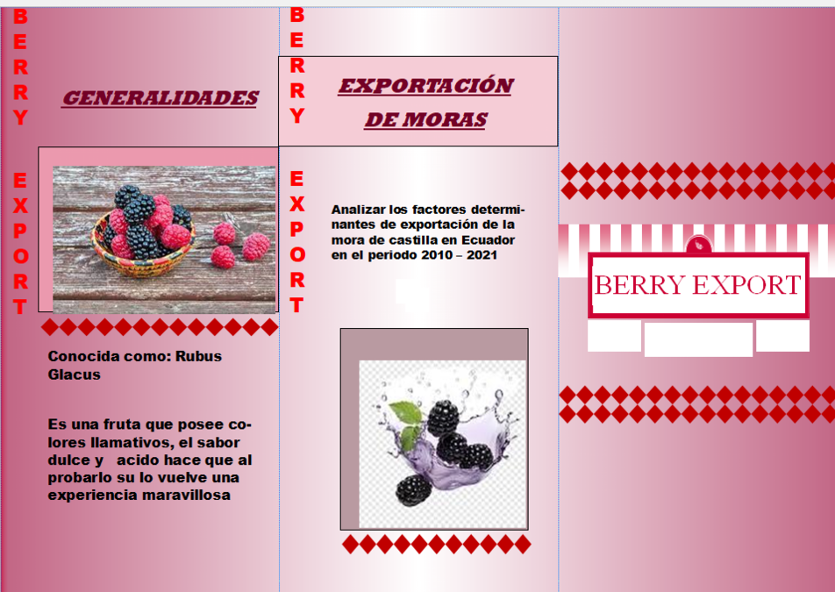
Publisher

Slide 14
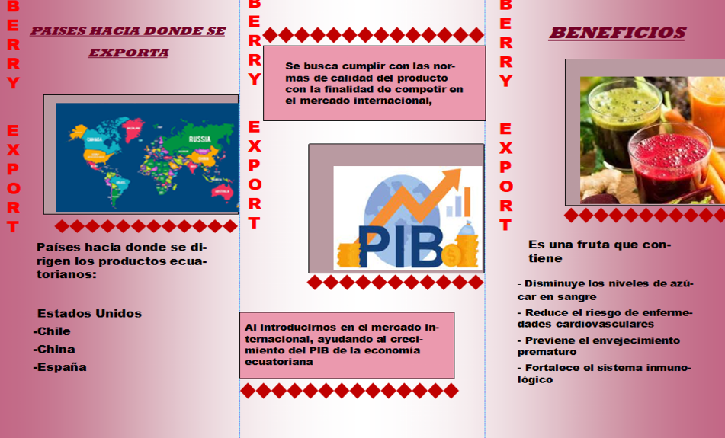
Publisher

Slide 15


GRACIAS A TODOS

